Slide 1
Sistema de control de acceso a un almacén
Integrantes: - Manuel Erices
- Braulio Jeldres
- Diego Uribe
Profesores: - José Mardones
- Daniel Lühr
- Gustavo Schleyer
Notes:
Diego

Slide 2
Objetivos
Objetivo general: Desarrollo de un sistema embebido basado en una tarjeta controladora multipropósito, que pueda resolver y facilitar el registro de trabajadores para llevar un control de acceso a un almacén.
Objetivo específico:
Registrar usuarios mediante interfaz gráfica de usuario (GUI) en Python.
Automatizar el acceso utilizando tarjetas RFID.
Registrar eventos en una base de datos local.
ELEP222-20242 Sistemas embebidos.
2
Notes:
Diego

Slide 3
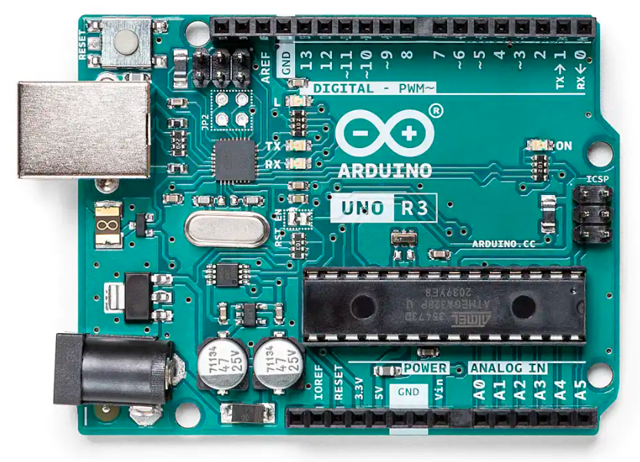

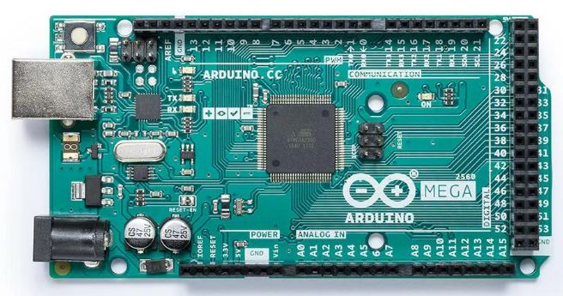
Introducción
El sistema de control de acceso a un almacén tiene como objetivo principal automatizar la gestión de entradas y salidas, garantizando un registro preciso y en tiempo real de accesos autorizados y no autorizados. Esto para ayudar a llevar un control de quién entra y sale del almacén y así tener un registro en caso de que haya algún problema dentro de una empresa.
Fig. 1: Microcontrolador Arduino Uno [1].
Fig. 2: Microcontrolador Arduino Mega [2].
Fig. 3: Lenguaje de programación Python [3].
ELEP222-20242 Sistemas embebidos.
3
Notes:
Diego

Slide 4
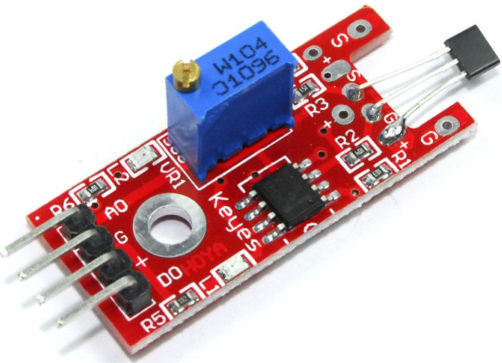
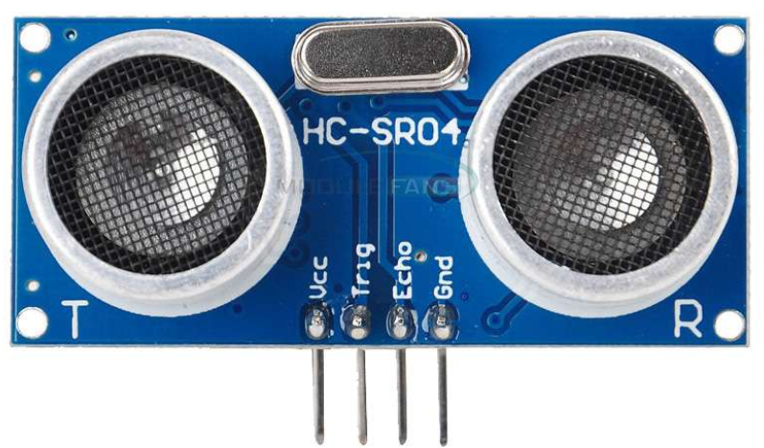
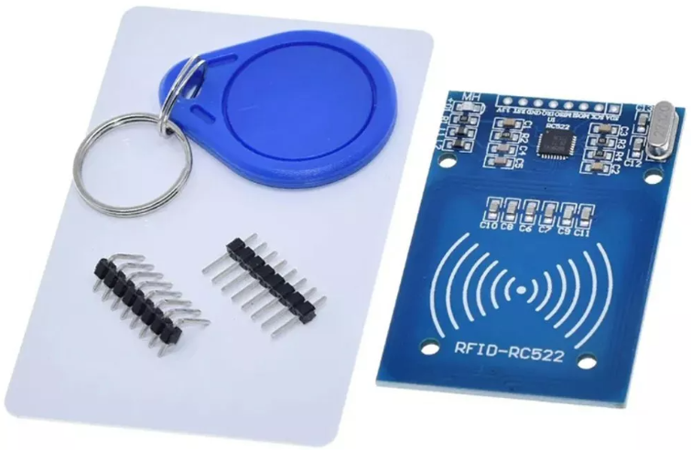
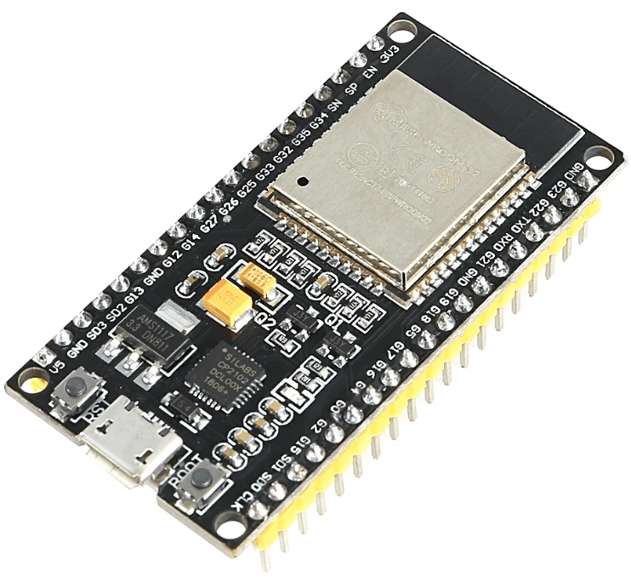
Desarrollo - Primera Propuesta
¿En qué consistía?
Es un dispositivo que constará de 3 sensores los cuales serán: un sensor ultrasónico, lector con tarjeta RFID y un sensor de efecto Hall, todo controlado por un microcontrolador llamado ESP32.
Fig. 4: Sensor ultrasónico [4].
Fig. 6: Módulo sensor efecto Hall [6].
Fig. 5: Lector y tarjetas RFID [5].
Fig. 7: ESP32 DevKit V1 [7].
ELEP222-20242 Sistemas embebidos.
4
Notes:
Braulio

Slide 5
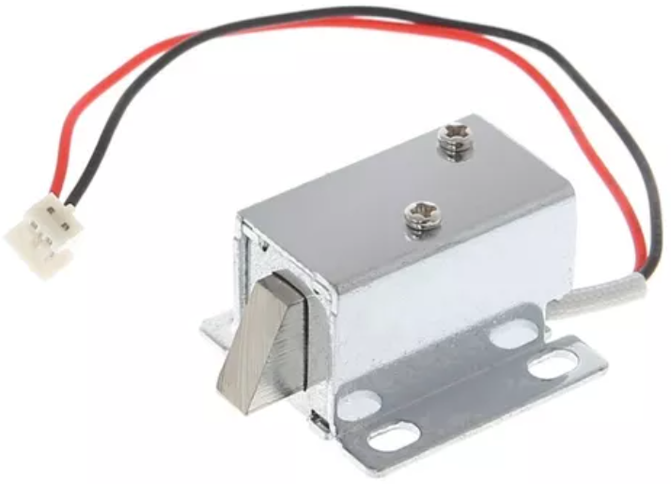
Desarrollo – Primera propuesta
¿En qué consistía?
Las 3 entradas de los sensores activarán una salida: la apertura de una puerta mediante un cerrojo electrónico.
Fig. 8: Pestillo electrónico Solenoide [8].
ELEP222-20242 Sistemas embebidos.
5
Notes:
Braulio

Slide 6
Desarrollo – Propuesta Final
¿En qué consistirá?
Es un dispositivo que constará de 4 sensores los cuales serán: un sensor ultrasónico y 3 lectores con tarjeta RFID.
Fig. 4: Sensor ultrasónico [4].
Fig. 5: Lector y tarjetas RFID [5].
ELEP222-20242 Sistemas embebidos.
6
Notes:
Braulio

Slide 7
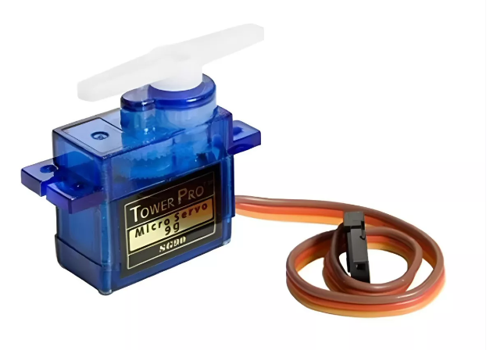

Desarrollo - Segunda Propuesta
¿En qué consistía?
Las 4 entradas de los sensores solo activaran el servo motor SG90 que simulará la puerta de entrada y salida y se utilizará excel con archivos .csv para la base de datos local, en estas van a quedar los datos en los archivos:
Usuarios
Eventos
Ultrasónico
Fig. 10: Excel para la base de datos en .CSV.
Fig. 9: Servo motor Sg90 [8].
ELEP222-20242 Sistemas embebidos.
7
Notes:
Braulio

Slide 8
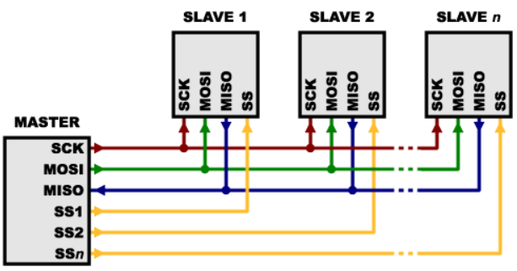
Desarrollo
Protocolo
Se utilizó el protocolo SPI para la comunicación con los RFID con SS independiente por cada esclavo.
Fig. 11: Protocolo SPI [11].
ELEP222-20242 Sistemas embebidos.
8
Notes:
Braulio

Slide 9
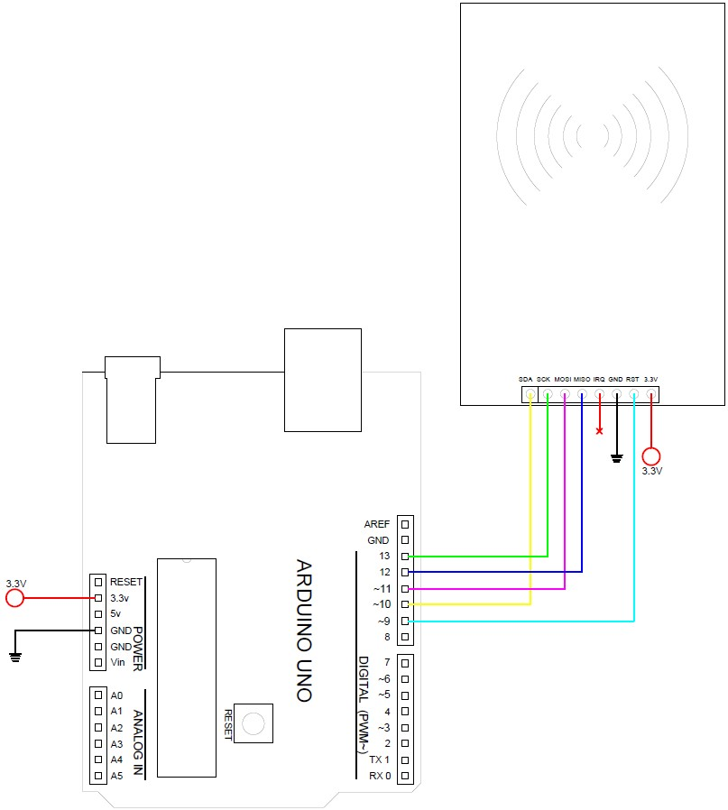
Desarrollo
Diagrama de Circuito
Sistema de registro
Fig. 12: Componentes y conexiones para el registro de usuarios.
ELEP222-20242 Sistemas embebidos.
9
Notes:
Braulio

Slide 10
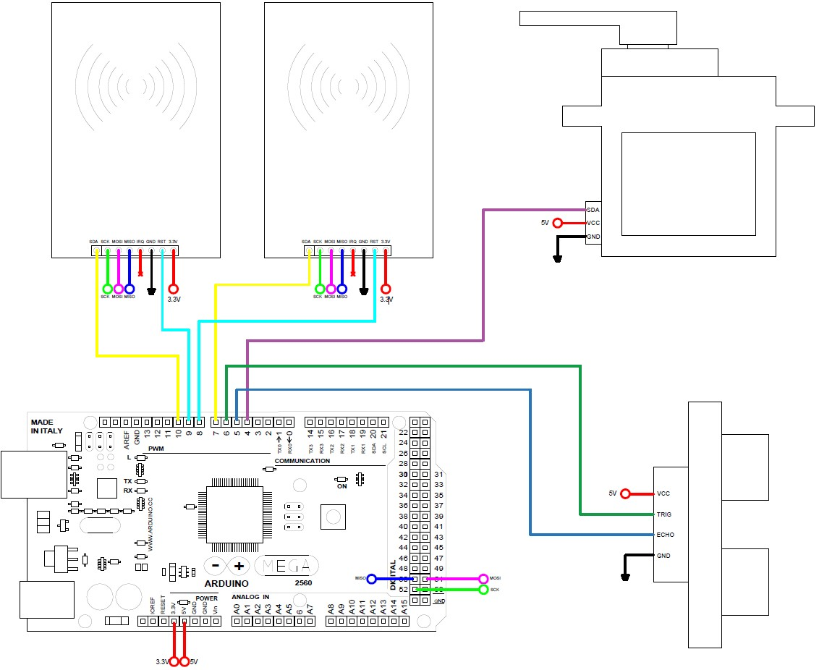
Desarrollo
Diagrama de Circuito
Sistema de identificación y actuación
Fig. 13: Componentes y conexiones para el sistema de identificación y actuación.
ELEP222-20242 Sistemas embebidos.
10
Notes:
Braulio

Slide 11
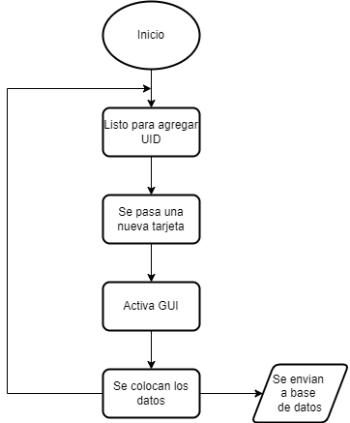
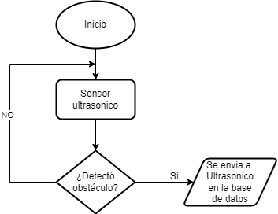
Desarrollo
Diagrama de flujos de propuesta final
Fig. 15: Diagrama de flujo para sensor ultrasónico en Arduino Mega.
Fig. 14: Diagrama de flujo para Arduino Uno.
ELEP222-20242 Sistemas embebidos.
11
Notes:
Braulio

Slide 12
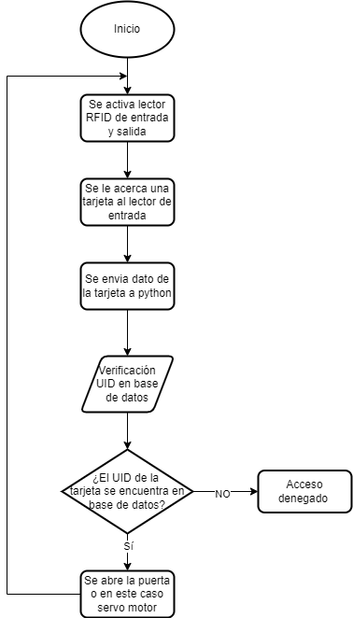

Desarrollo
Diagrama de flujos de propuesta final
Fig. 16: Diagrama de flujo para lector RFID de entrada en Arduino Mega.
Fig. 17: Diagrama de flujo para lector RFID de salida en Arduino Mega.
ELEP222-20242 Sistemas embebidos.
12
Notes:
Braulio

Slide 13
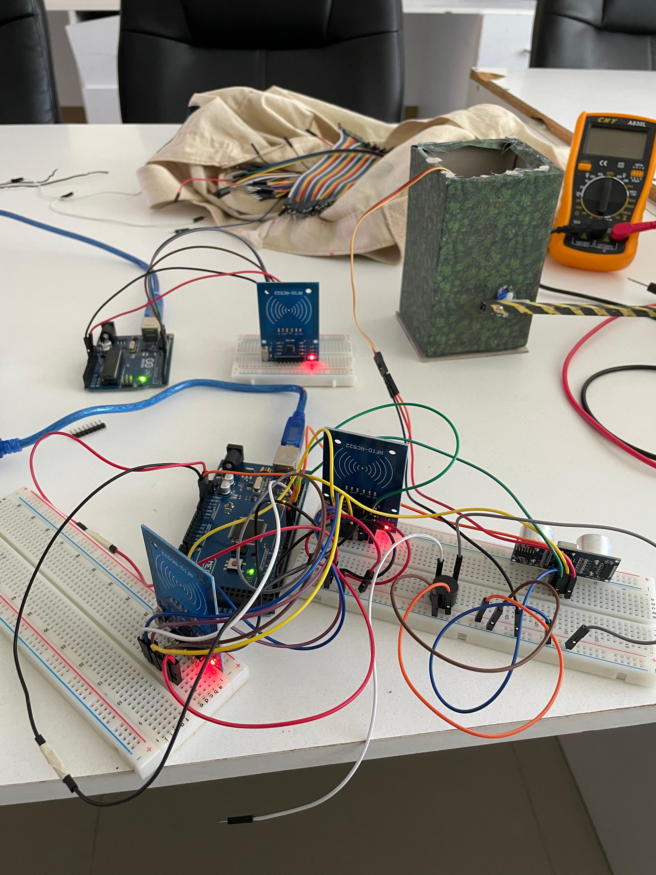
Resultados
Hardware completo
Fig. 18: Hardware completo.
ELEP222-20242 Sistemas embebidos.
13
Notes:
Braulio

Slide 14
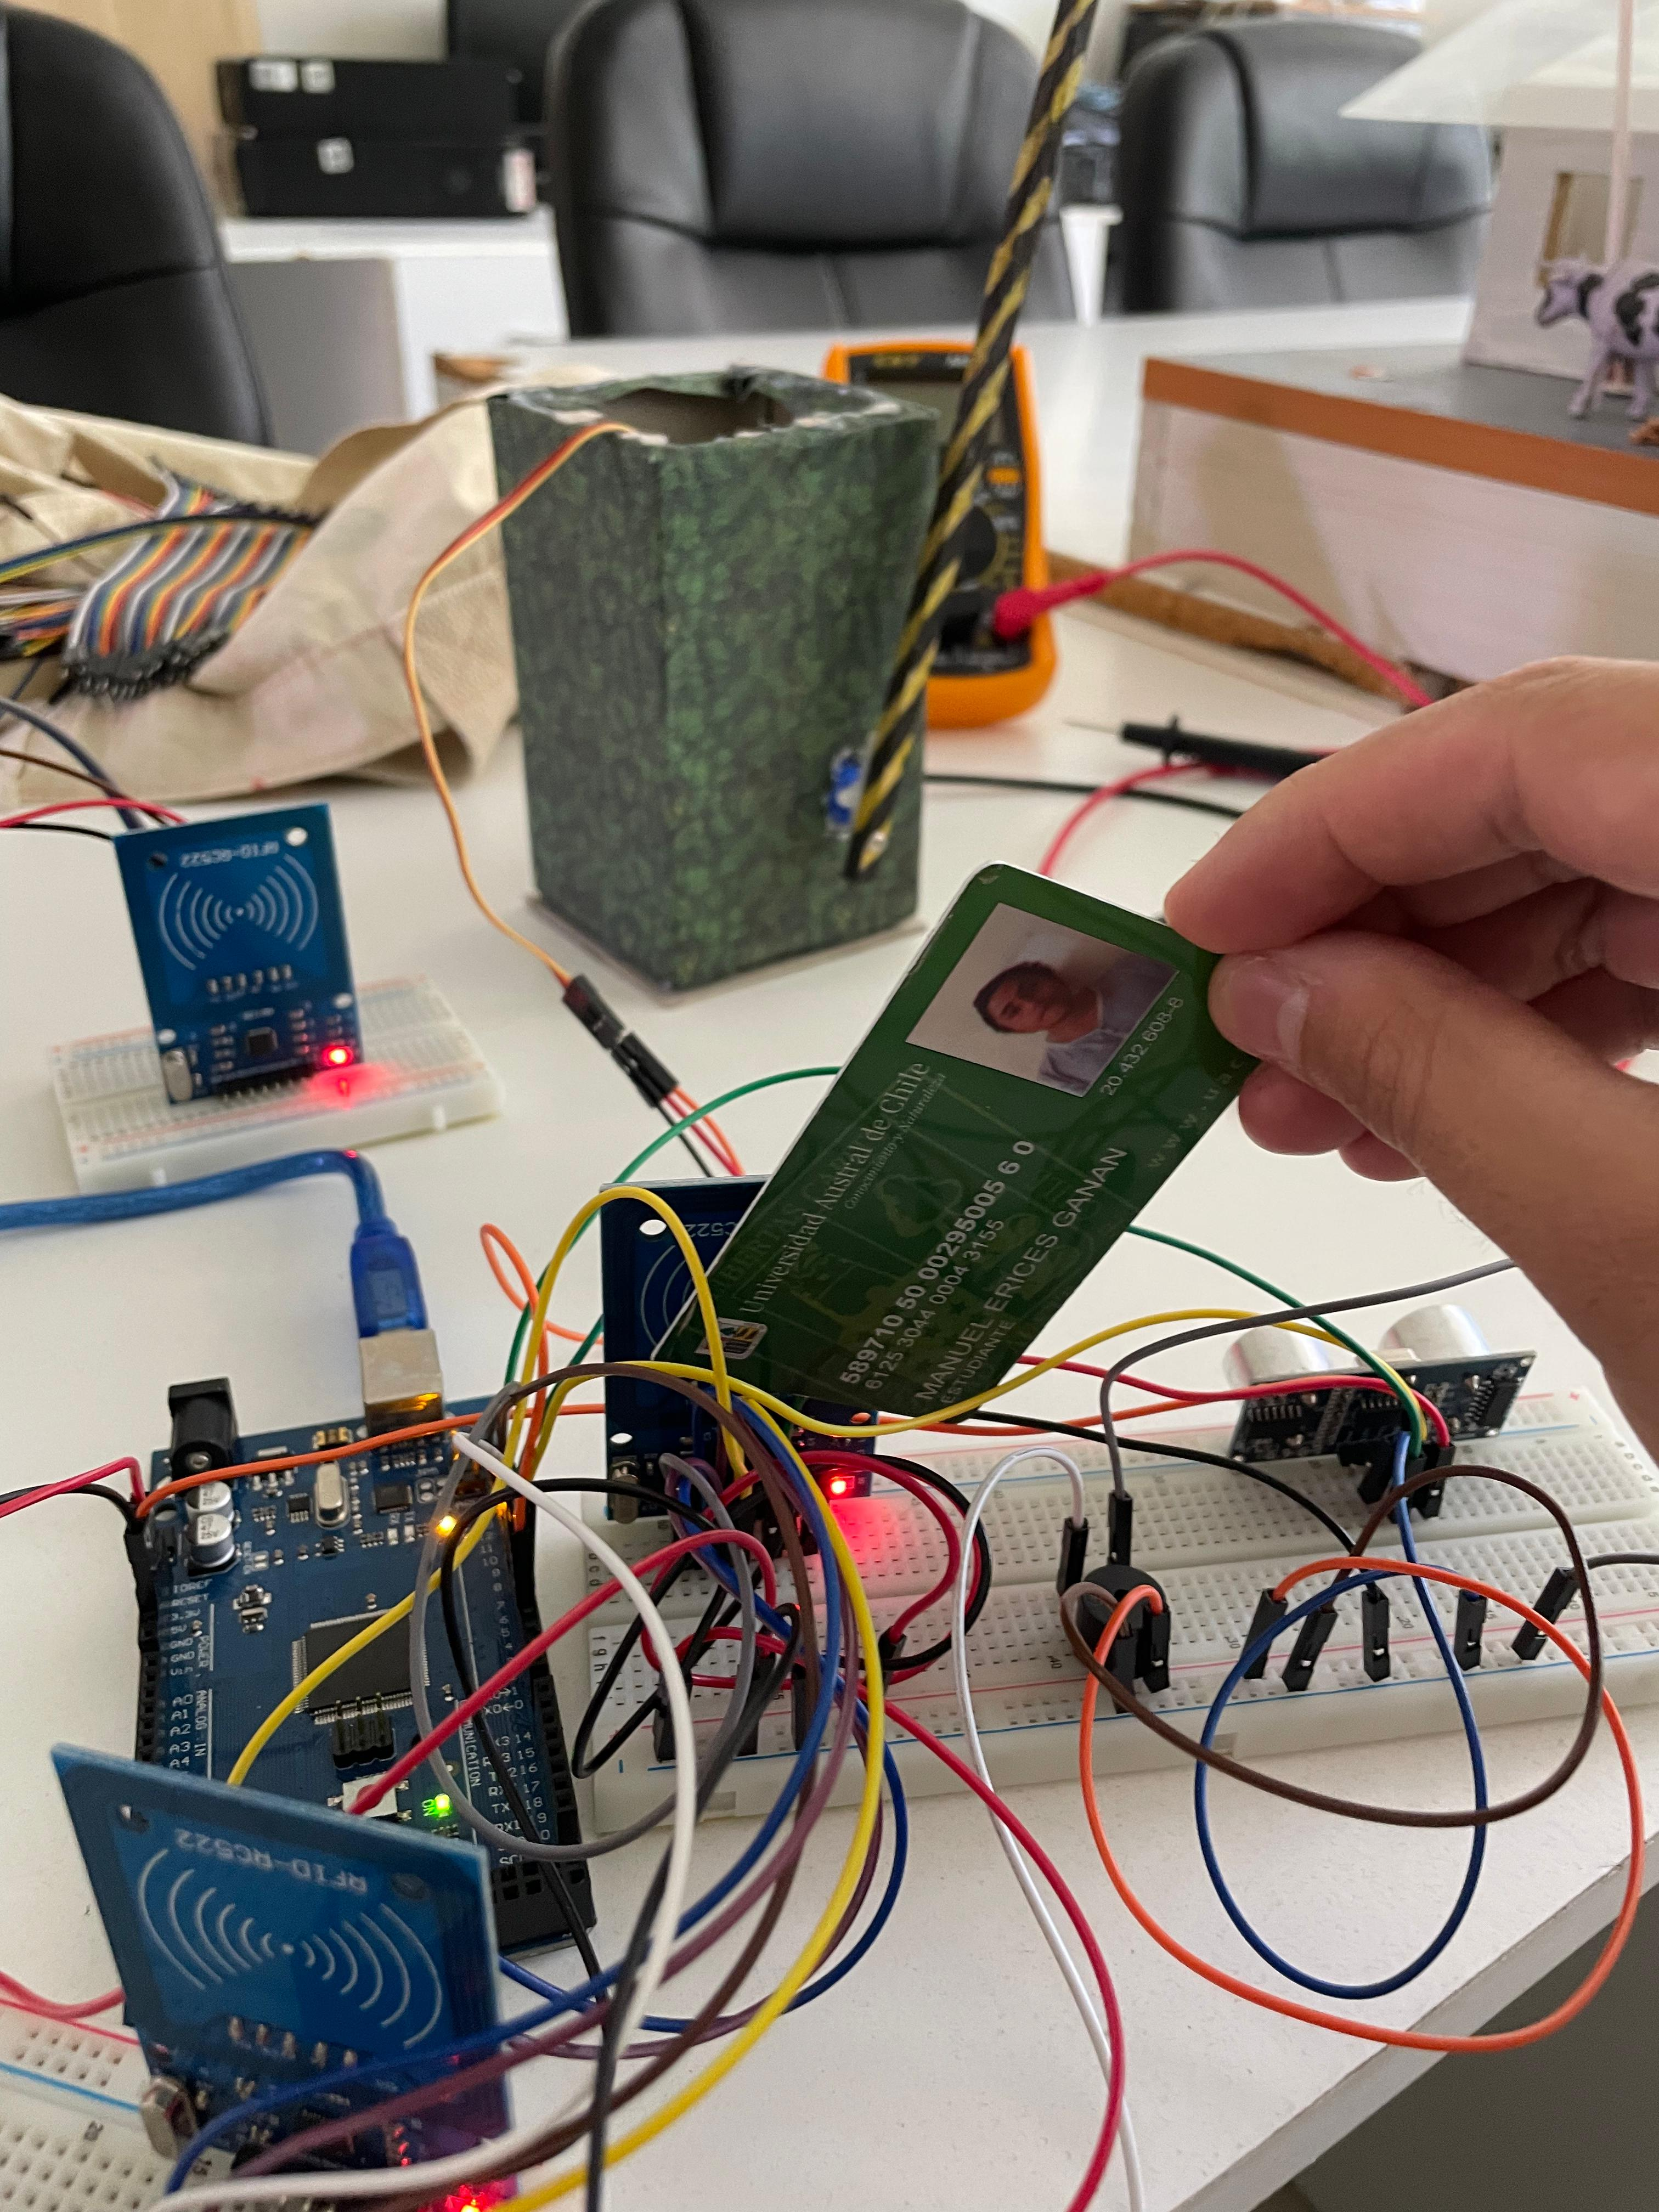
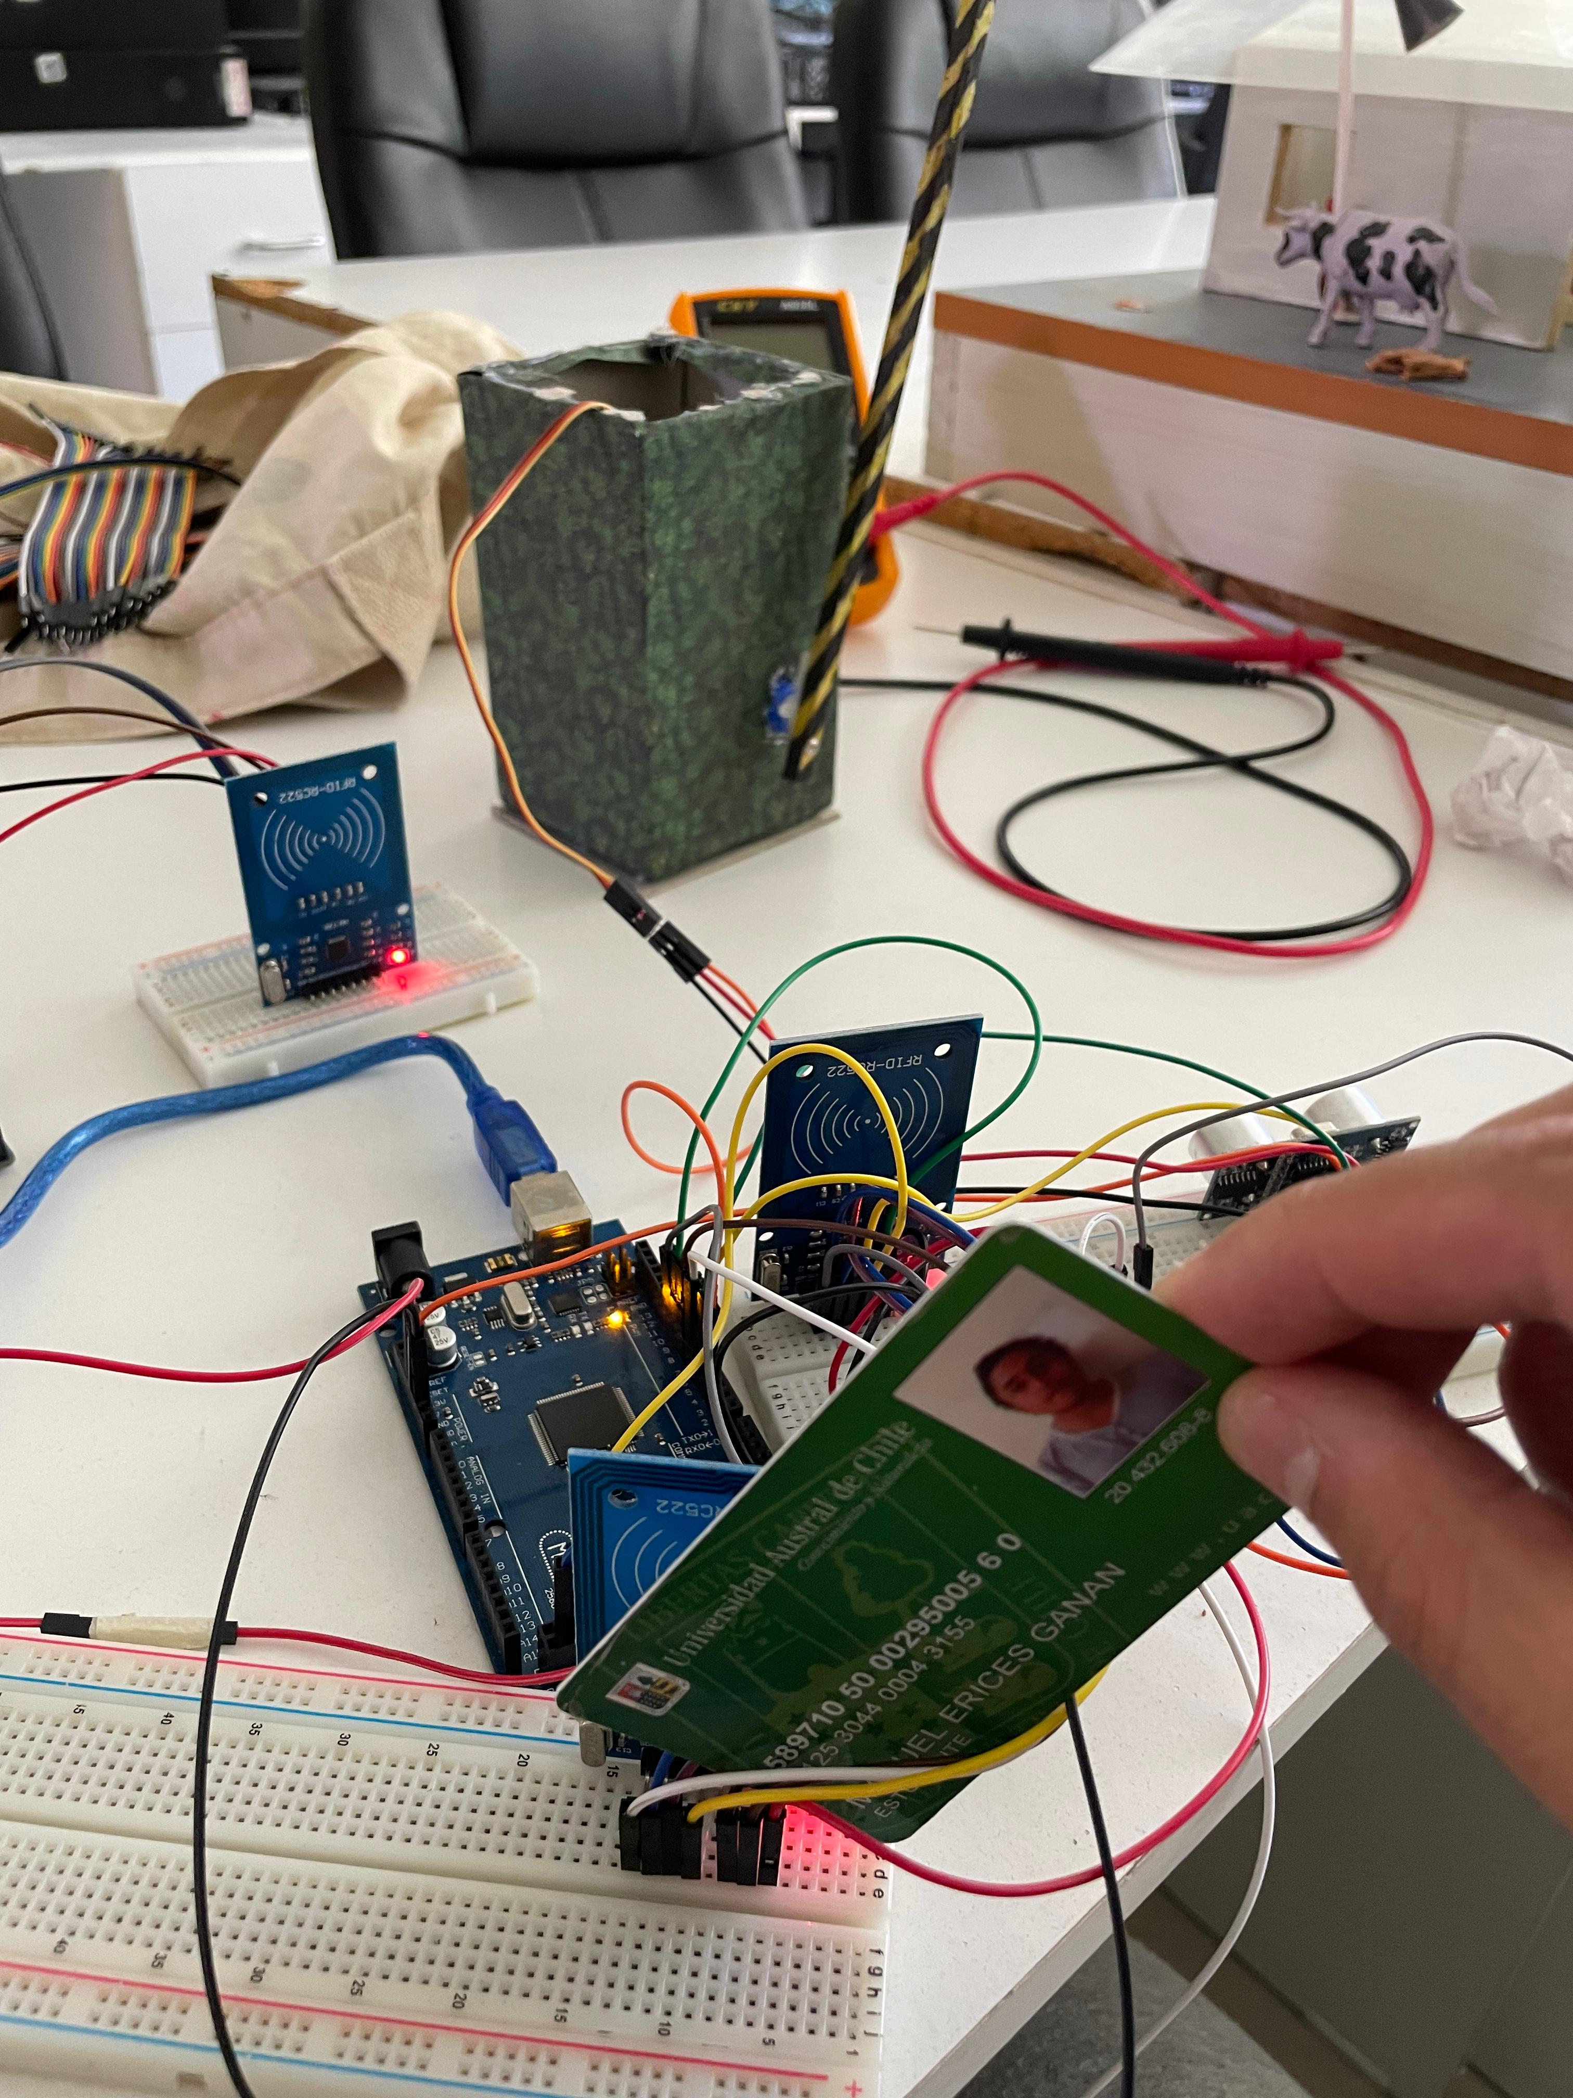
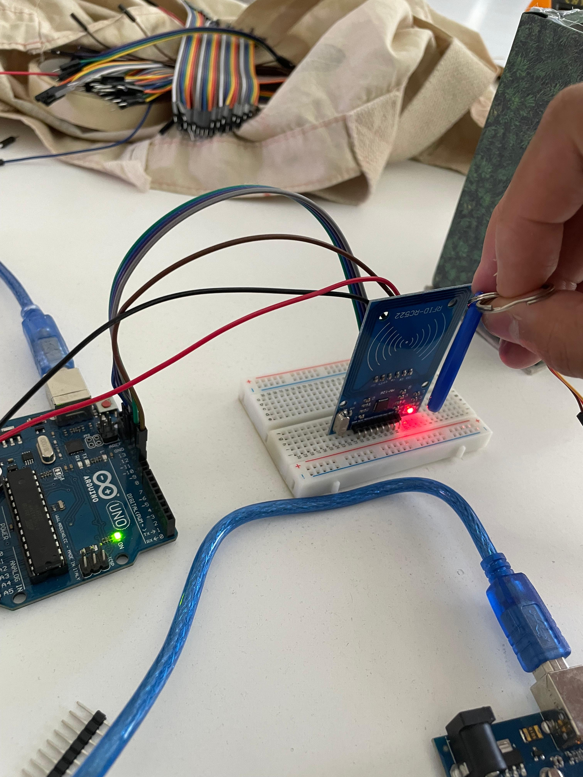
Resultados
Pruebas de entrada y salida
Fig. 19: Prueba para lector de entrada.
Fig. 20: Prueba para lector de salida.
Fig. 21: Registrando una nueva tarjeta.
ELEP222-20242 Sistemas embebidos.
14
Notes:
Braulio

Slide 15
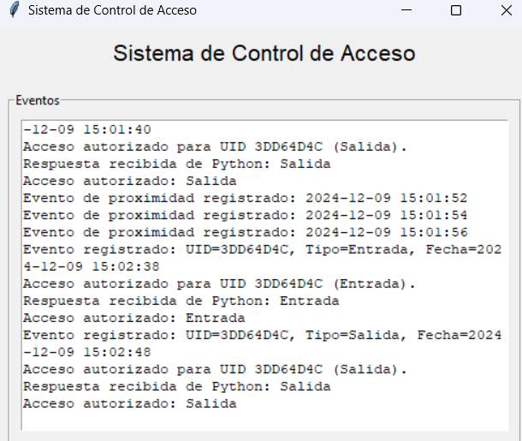
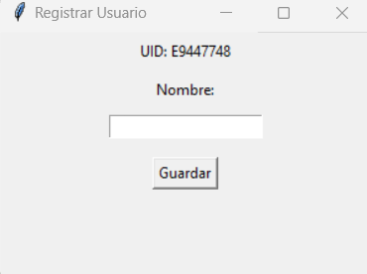
Resultados
Pruebas con interfaz
Fig. 23: Registro de usuarios nuevos.
Fig. 22: Eventos que ocurren a tiempo real.
ELEP222-20242 Sistemas embebidos.
15
Notes:
Braulio

Slide 16
Conclusión
El dispositivo cumple con el registro de usuarios mediante una interfaz gráfica
Permite el control de acceso y salida mediante la identificación y la actuación del motor.
Es capaz de detectar agentes externos que no hayan ingresado por el control de acceso y registrar esta información, así es posible en trabajo futuro generar un sistema de alarma para estas situaciones.
ELEP222-20242 Sistemas embebidos.
16
Notes:
Manuel

Slide 17
Referencias
[1] Arduino Uno R3 – MCI Electronics. (2022). Mcielectronics.cl. https://mcielectronics.cl/shop/product/arduino-uno-r3-arduino-10230/
[2] Arduino. (2021). Breadcrumb. RS Components Chile. https://cl.rsdelivers.com/product/arduino/a000067/arduino-mega-2560-rev-3/7154084
[3] López, B. R. (2022, January 4). Diferencias entre los métodos y las funciones en Python. Cursos GIS | TYC GIS Formación. https://www.cursosgis.com/diferencias-entre-los-metodos-y-las-funciones-en-python/
[4] Sensor Ultrasonico HC-SR04 Sensor De Distancia Ultrasonido | Envío A Todo Chile. (2024, December 5). MechatronicStore. https://www.mechatronicstore.cl/sensor-ultrasonico-hc-sr04/
‌[5] Modulo Lector Rfid Rc522 Nfc, Tarjeta + Llave Ic, P/ Arduino. (2023). Chilexpert.cl. https://www.chilexpert.cl/MLC-1428252395-modulo-lector-rfid-rc522-nfc-tarjeta-llave-ic-p-arduino-_JM
‌[6] Módulo Sensor de Campo Magnético Lineal Efecto Hall Modelo KY-024. (2024). MaxElectrónica. https://maxelectronica.cl/complementos-y-accesorios/613-modulo-sensor-de-campo-magnetico-lineal-efecto-hall-modelo-ky-024.html
[7] Tarjeta de Desarrollo ESP32 de 38 Pines con WiFi y Bluetooth https://mcielectronics.cl/shop/product/tarjeta-de-desarrollo-de-esp-32-esp32-29541/?srsltid=AfmBOoqYtHAShwUz0iGjcPk0Cx78V0JDRqnqGZh02ei6VnhM8NHW_RrI3ug
[8] Cerradura Eléctrica Pestillo Electrónico Solenoide Arduino. (2024). Mercadolibre.com.uy. https://articulo.mercadolibre.com.uy/MLU-668702608-cerradura-electrica-pestillo-electronico-solenoide-arduino-_JM
‌[9] Servo Motor Sg90, 180°, Proyectos Arduino, Pic, Raspberry. (2024). Mercadolibre.cl. https://articulo.mercadolibre.cl/MLC-1457917595-servo-motor-sg90-180-proyectos-arduino-pic-raspberry-_JM#polycard_client=search-nordic&position=4&search_layout=stack&type=item&tracking_id=9ae6d8c9-ee6c-42a6-bd59-16df456c8b57
[10] Pantalla Lcd 16x2 Lineas I2c Arduino. (2024). Mercadolibre.cl. https://articulo.mercadolibre.cl/MLC-475633285-pantalla-lcd-16x2-lineas-i2c-arduino-_JM?matt_tool=32030062&matt_word=&matt_source=google&matt_campaign_id=14571116283&matt_ad_group_id=127448627752&matt_match_type=&matt_network=g&matt_device=c&matt_creative=544459510205&matt_keyword=&matt_ad_position=&matt_ad_type=pla&matt_merchant_id=768755044&matt_product_id=MLC475633285&matt_product_partition_id=2269137189344&matt_target_id=aud-1934078572965:pla-2269137189344&cq_src=google_ads&cq_cmp=14571116283&cq_net=g&cq_plt=gp&cq_med=pla&gad_source=1&gclid=Cj0KCQiAlsy5BhDeARIsABRc6Zut05V-3KbPt28ne0CrR9BM9msd-XWS8_muJ4VYRgO890CcM6QUKi4aArQYEALw_wcB
[11] El bus SPI – Prometec. (2023). Prometec.net. https://www.prometec.net/bus-spi/
‌
‌
‌
‌
ELEP222-20242 Sistemas embebidos.
17

Slide 18
Anexo - Segunda Propuesta
¿En qué consistía?
Es un dispositivo que constará de 3 sensores los cuales serán: un sensor ultrasónico, lector con tarjeta RFID y un sensor de efecto Hall, todo controlado por un microcontrolador llamado ESP32.
Fig. 5: Lector y tarjetas RFID [5].
Fig. 4: Sensor ultrasónico [4].
Fig. 6: Módulo sensor efecto Hall [6].
ELEP222-20242 Sistemas embebidos.
18
Notes:
Braulio

Slide 19
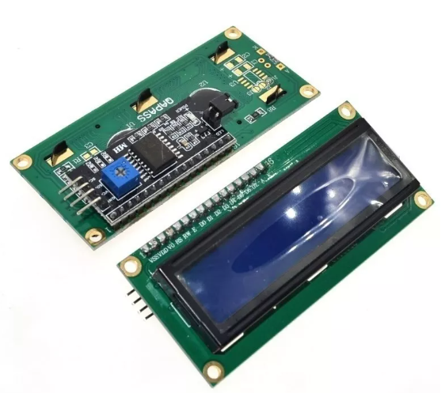
Anexo - Segunda Propuesta
¿En qué consistía?
Las 3 entradas de los sensores activarán tres salidas: la apertura de una puerta mediante un cerrojo magnético, activación de servo motor, una alarma y un aviso en pantalla al guardia o encargado de quién va está entrando. Estas salidas serán activadas por el lector RFID o el sensor de efecto Hall, enviando un mensaje al encargado de la bodega o a un guardia. El sistema registrará todos los movimientos y cualquier anomalía, asegurando un control completo de acceso y seguridad.
Fig. 10: Pantalla Lcd 16x2 Lineas I2c Arduino [10].
Fig. 8: Pestillo electrónico Solenoide [8].
Fig. 9: Servo motor Sg90 [9].
ELEP222-20242 Sistemas embebidos.
19
Notes:
Braulio

Slide 20
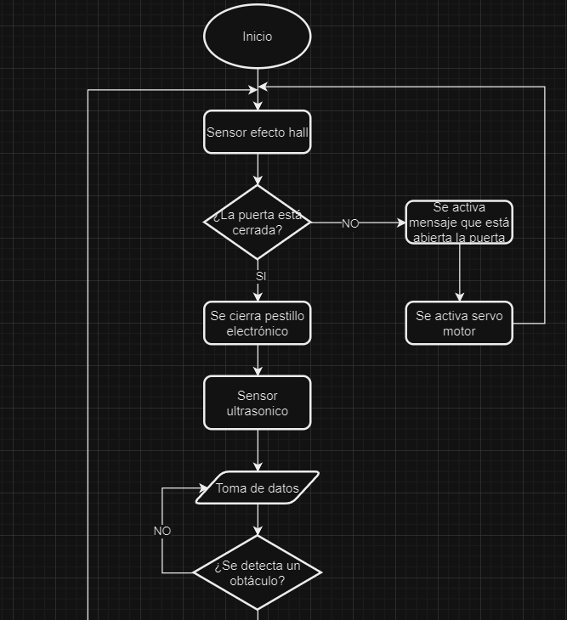
Anexos
Diagrama de flujo Segunda propuesta
Fig. 6: Comienzo del sistema (1ra parte del diagrama).
ELEP222-20242 Sistemas embebidos.
20
Notes:
Manuel

Slide 21
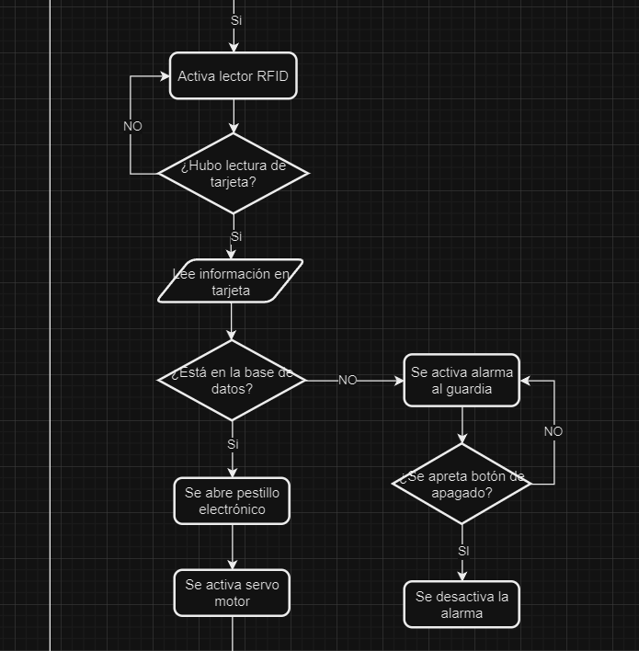
Desarrollo
Diagrama de flujo Segunda propuesta
Fig. 7: Medio del sistema (2da parte del diagrama).
ELEP222-20242 Sistemas embebidos.
21
Notes:
Manuel

Slide 22
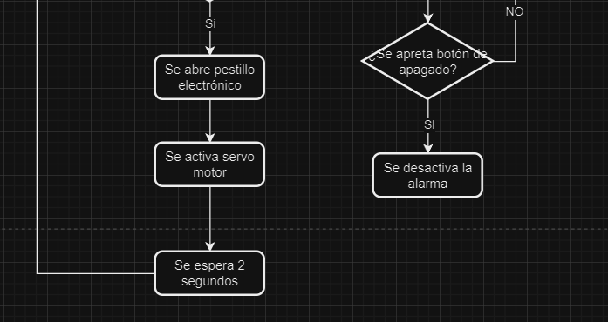
Desarrollo
Diagrama de flujo Segunda propuesta
Fig. 8: Fin del sistema (3ra parte del diagrama).
ELEP222-20242 Sistemas embebidos.
22
Notes:
Manuel

